Slide 1


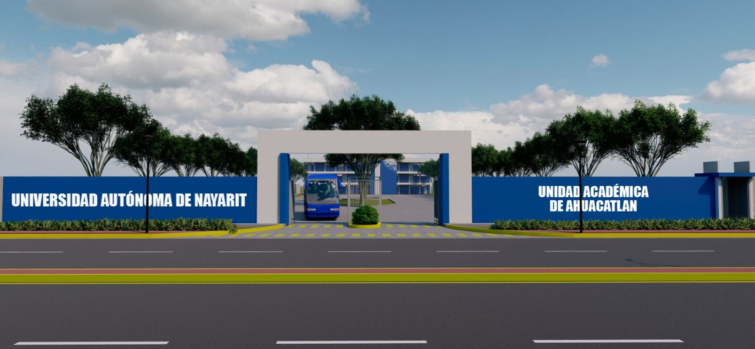

Responsabilidad social: un enfoque de las y los estudiantes del último grado de licenciatura de la UAAH.
DR. JUAN CARLOS MICHEL RENDÓN
DR. VICTOR M.VARELA ROGRÍGUEZ
DRA.NANCY KATYA SOLIS CASTAÑEDA
DRA. RUTH HERNÁNDEZ ALVARADO
Notes:
LKDJALSKJLASJA

Slide 2

RESPONSABILIDAD SOCIAL UNIVERSITARIA
La educación, es la mejor arma para forjar personas con compromiso cívico y practicas éticas, en miras de lograr valores sociales, conciencia y una sociedad sostenible.

Slide 3
Responsabilidad social.
Es el compromiso ético que adquieren organizaciones públicas y privadas e individuos, con el fin de contribuir al bienestar social, desarrollo económico y respeto ambiental, sabiendo que, con un desempeño ético y socialmente responsable, afluirán positivamente en el equilibrio entre el crecimiento y la preservación del medio ambiente.

Slide 4
PREGUNTA DE INVESTIGACION
Identificar cuales ejes transversales personales, institucionales y estrategias, contribuyen en la formación de una cultura responsabilidad social universitaria.

Slide 5
objetivo
Identificar mediante un instrumento a escala de Likert, ejes transversales personalizados, institucionales y estrategias, que contribuyan en la formación de una cultura responsabilidad social universitaria.

Slide 6
CLASIFICACIÓN DE LA INVESTIGACIÓN
Esta investigación tiene un enfoque cuantitativo, con diseño no experimental y de tipo descriptiva, cuyo objetivo es describir cuales estrategias institucionales y ejes transversales personales, aportan a la formación para lograr una cultura responsabilidad social universitaria.

Slide 7
PARTICIPANTES
La población considerada para obtener la información que fundamente esta investigación de manera fehaciente, fueron los estudiantes del último semestre de la licenciatura de la Unidad Académica de Ahuacatlán (UAAH), la población finita es de 26 alumnos de entre 22 y 23 años.

Slide 8
Técnicas e instrumentos
Operacionalización de variables. Las variables de esta investigación son, la responsabilidad social y los alumnos de 8vo semestre en un proceso de análisis. La recolección de datos se llevó a través de un cuestionario a escala de Likert con 47 ítems aplicado de manera digital por medio de la herramienta de Formularios de Google.

Slide 9
Validación de instrumentos; Se ha implementado un instrumento que permite medir la responsabilidad social a través de las dimensiones de: transformación personal, transformación de relaciones, transformación de patrones culturales y transformación estructural, Bolio y Pinzón (2019).

Slide 10
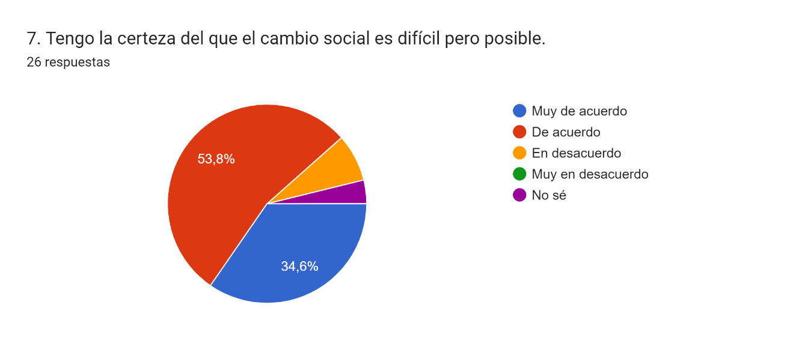
El estudiante está convencido que un cambio social es posible
resultados
G.1. 88% de los alumnos, están convencidos que lograr la transformación de valores, estructuras o normas de una sociedad es posible, en la búsqueda de un mundo más justo y humano, siempre y cuando, se cambien formas de pensar, se tenga conciencia de poder y compromiso social.
7.7
3.8

Slide 11
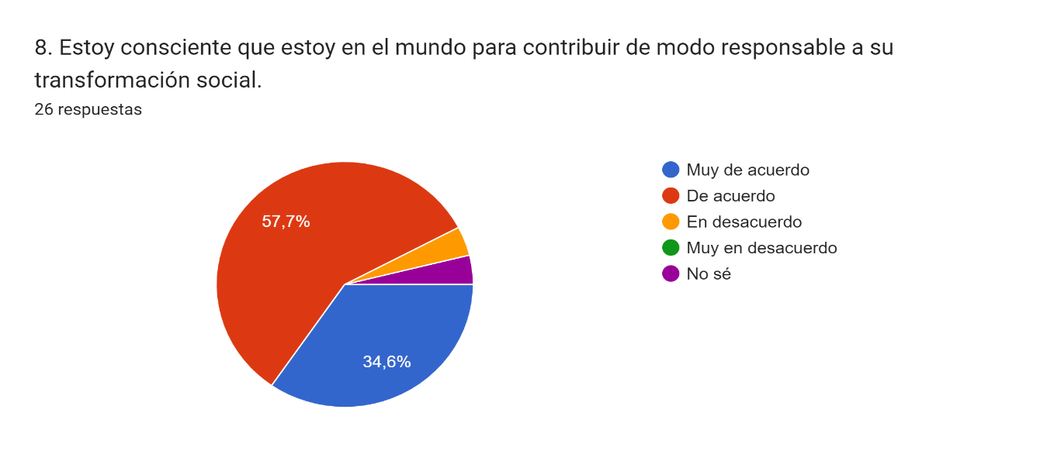
Contribución consciente del alumno a la transformación de un mundo socialmente responsable.
Los datos evidencian que él 92.3 % de los encuestados, están conscientes que a través de su formación pueden lograr una conducta ética, hacia el entrono que los rodea, es decir, que sus acciones deben repercutir de manera positiva en su comunidad, región y país, lo que significa que hay estudiantes con características para lograr una responsabilidad social.
3.8
3.8

Slide 12
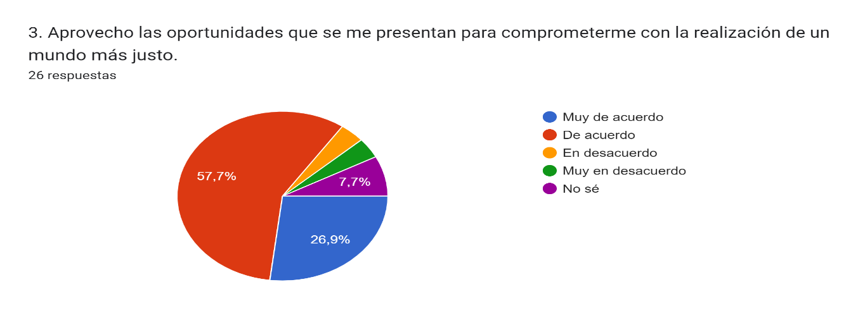
comprometido con la realización de un mundo más justo.
G.4, (O.1), el 84.6 %, muestran un desarrollo de pensamiento crítico y participan activamente como agentes de cambio social, realizando acciones que aporten al bienestar social como, reducir la desigualdad económica, alzar la voz para hacer respetar los derechos humanos, cuidado del medio ambiente, tratando siempre de tener una actitud proactiva para la resolución de problemas sociales

Slide 13
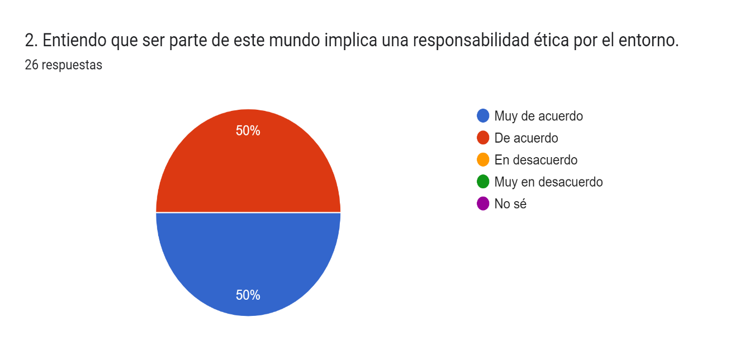
responsabilidad ética con su entorno.
G 6,(O.2) demuestra que el 100% de los estudiantes saben que deben desenvolverse con honestidad, justicia, transparencia y responsabilizarse por sus acciones en sociedad, en su entorno, para influir en su desarrollo generando una relación dinámica positiva en busca convivencia sana y un mundo sostenible

Slide 14
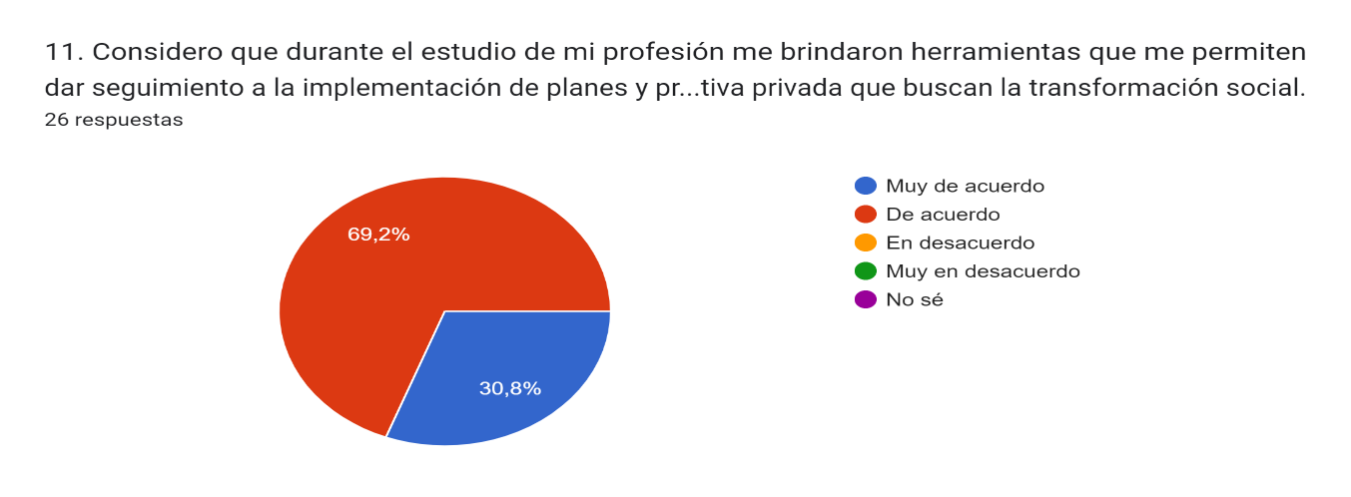
profesión me brindo las herramientas para implementar acciones que busquen la transformación social
G 12, (O3). muestra que el 100% de los encuestados están de acuerdo en que, su profesión les brinda las habilidades duras y blandas para resolver problemas como, la pobreza, la exclusión entre otros, buscando el bienestar colectivo, inspirando a un cambio social colectivo, lo que avala, que la UAAH está contribuyendo a través de sus programas académicos y de actividades de impacto social y ambiental, en la formación de estudiantes con responsabilidad social comprometida con su entorno.

Slide 15
CONCLUSIONES
Se identifican que la mayor influencia en la formación de una cultura de responsabilidad social y pensamiento crítico en los estudiantes, se da por la aplicación de sus competencias interpersonales (ejes transversales personalizados) en las actividades comunitarias que generan un impacto social, e influyen menos en esta formación, los conocimientos técnicos (ejes institucionales) porque son pocas las unidades de aprendizaje en las que se implementa un enfoque de responsabilidad social.

Slide 16
La recomendación que se hace a la UAAH, aunque van por buen camino, es importante, para consolidar el proyecto de Responsabilidad Social Universitaria, se logre como primer objetivo el modelo de enseñanza, la “Transversalidad Educativa”, que, aunque es un proceso de adaptación para todos los implicados, es un modelo de mucho valor para los jóvenes.

